Slide 1
Выделение объектов на изображении
HoG+SVM, DPM, RCNN, FAST RCNN, FASTER RCNN, YOLO, SSD

Slide 2
HOG – гистограмма ориентированных градиентов
Dalal, Navneet, and Bill Triggs. "Histograms of oriented gradients for human detection." In 2005 IEEE computer society conference on computer vision and pattern recognition (CVPR'05), vol. 1, pp. 886-893. IEEE, 2005.
https://hal.inria.fr/file/index/docid/548512/filename/hog_cvpr2005.pdf

Slide 3
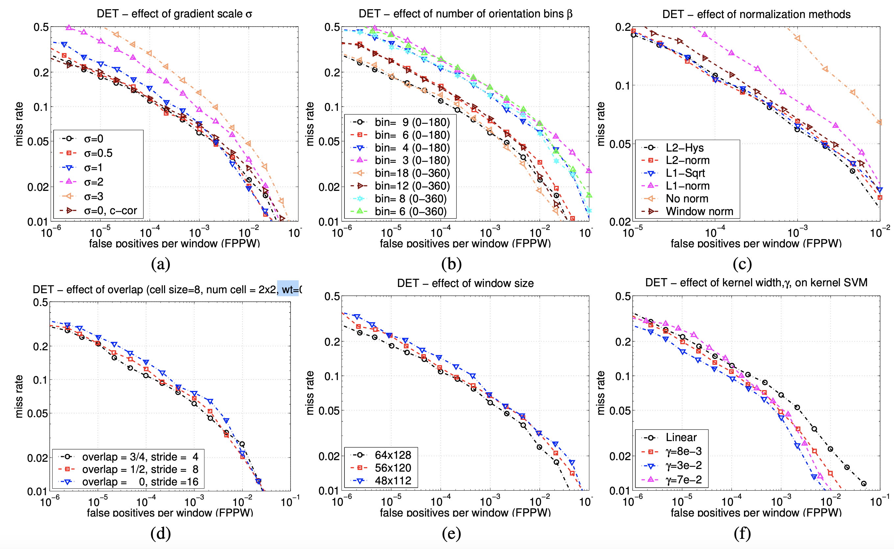
Выбор параметров HOG

Slide 4
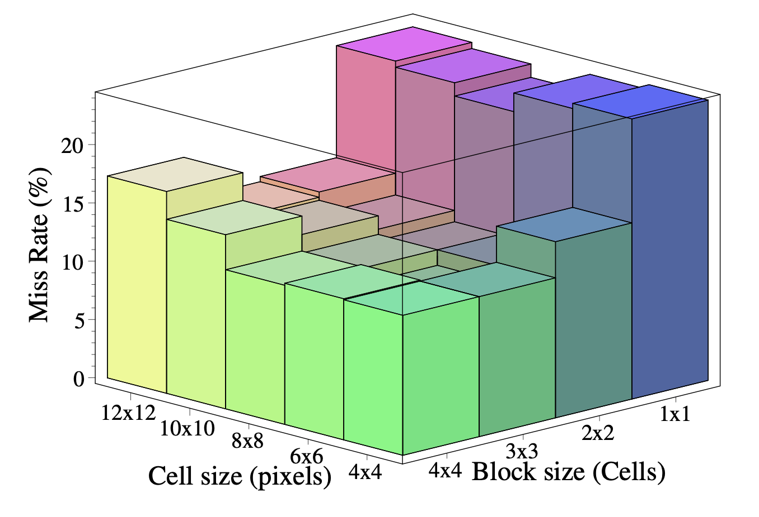
Выбор параметров HOG

Slide 5
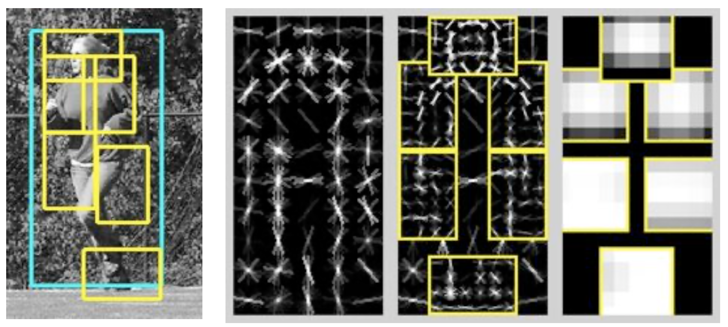
Deformable part model
Felzenszwalb, Pedro, David McAllester, and Deva Ramanan. "A discriminatively trained, multiscale, deformable part model." In 2008 IEEE Conference on Computer Vision and Pattern Recognition, pp. 1-8. IEEE, 2008.
http://people.eecs.berkeley.edu/~efros/courses/LBMV09/presentations/latent_presentation.pdf
http://lear.inrialpes.fr/~oneata/reading_group/dpm.pdf

Slide 6
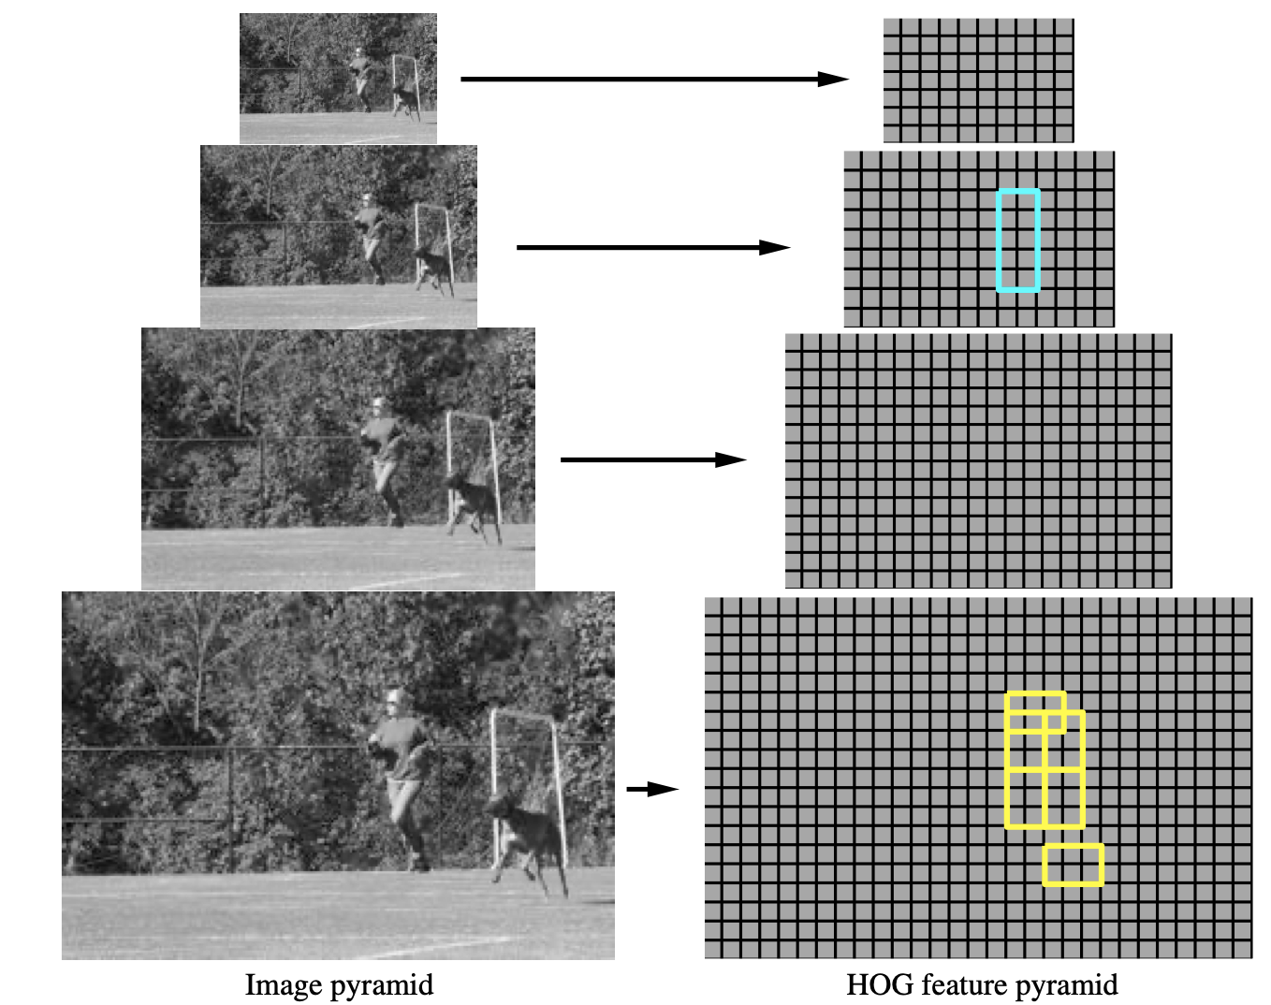
Пирамида гистограмм градиентов

Slide 7
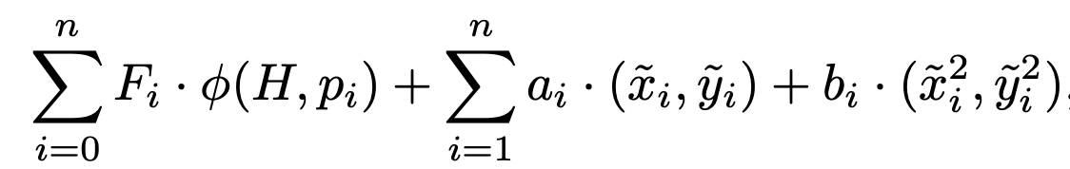
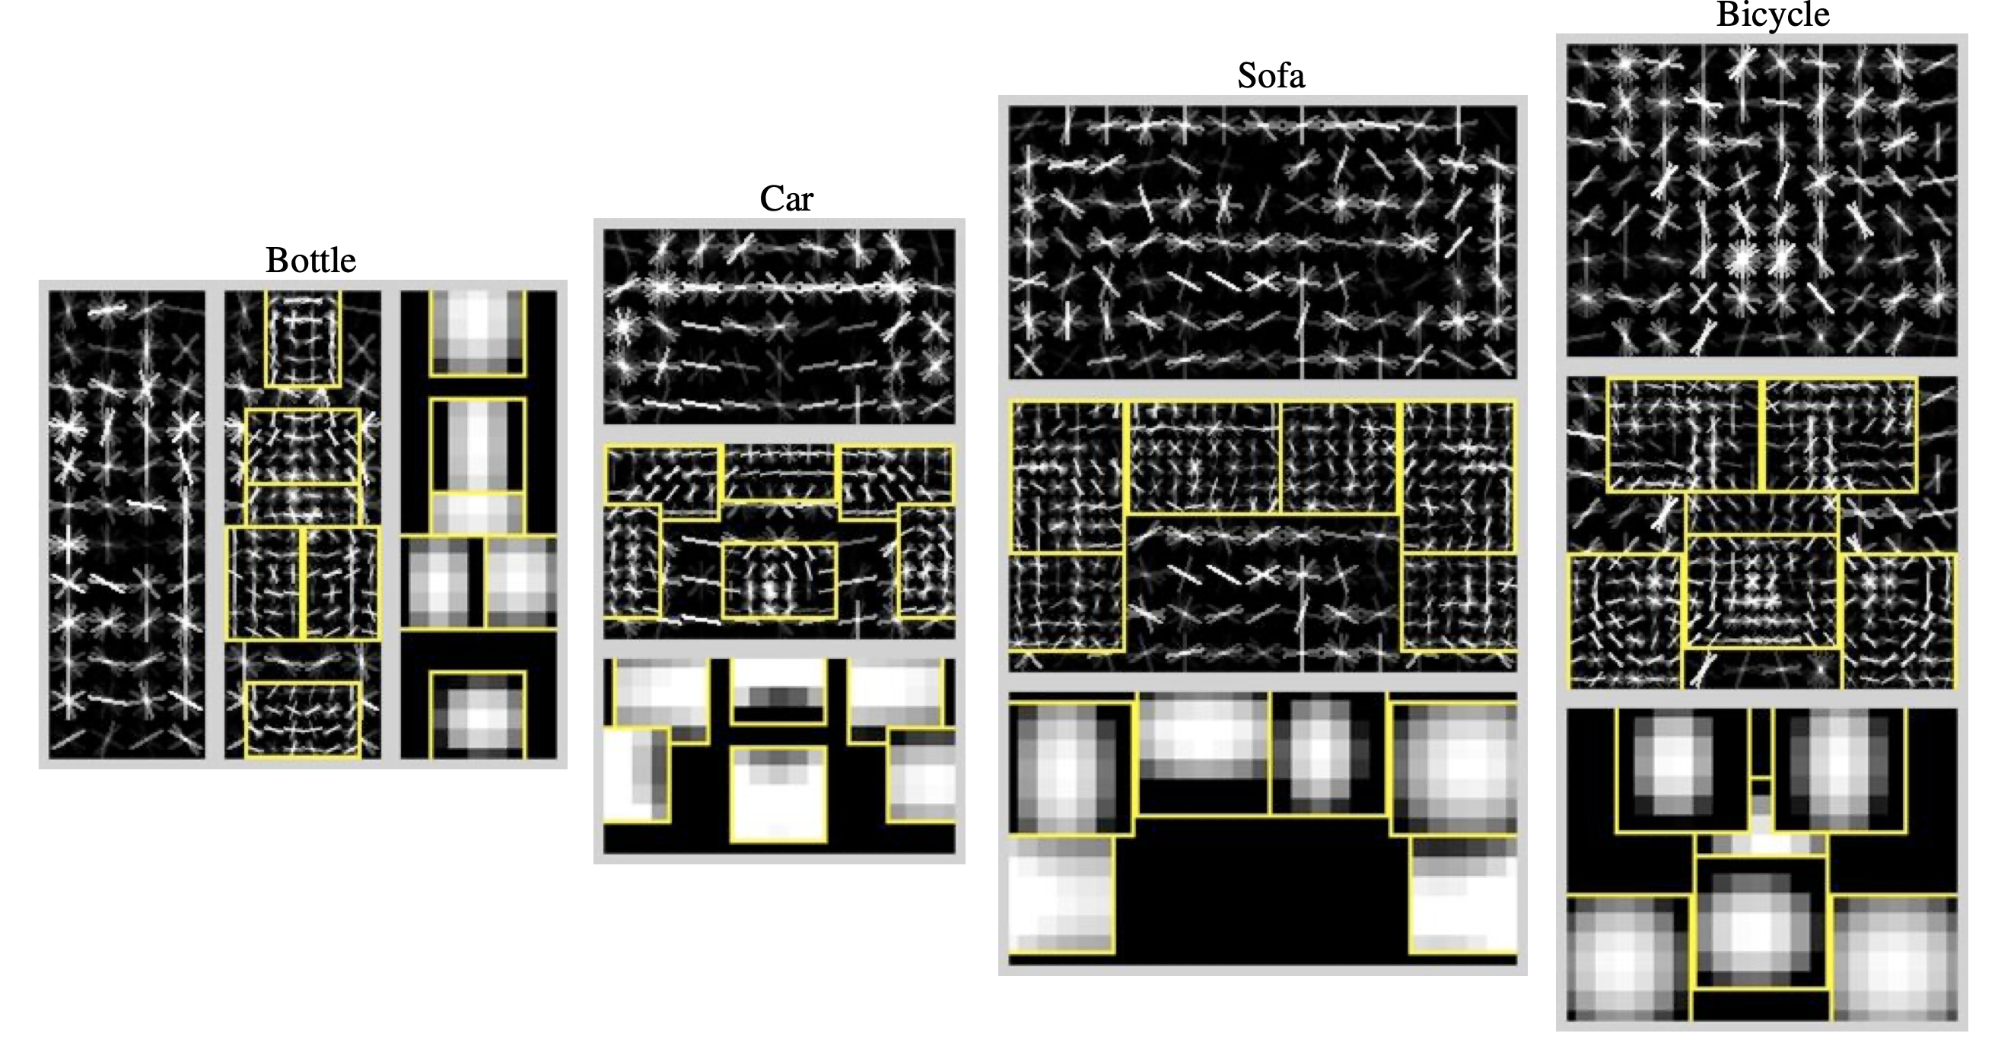
Этап принятия решения
Felzenszwalb, Pedro F., and Daniel P. Huttenlocher. "Distance transforms of sampled functions." Theory of computing 8, no. 1 (2012): 415-428.
http://www.theoryofcomputing.org/articles/v008a019/v008a019.pdf

Slide 8
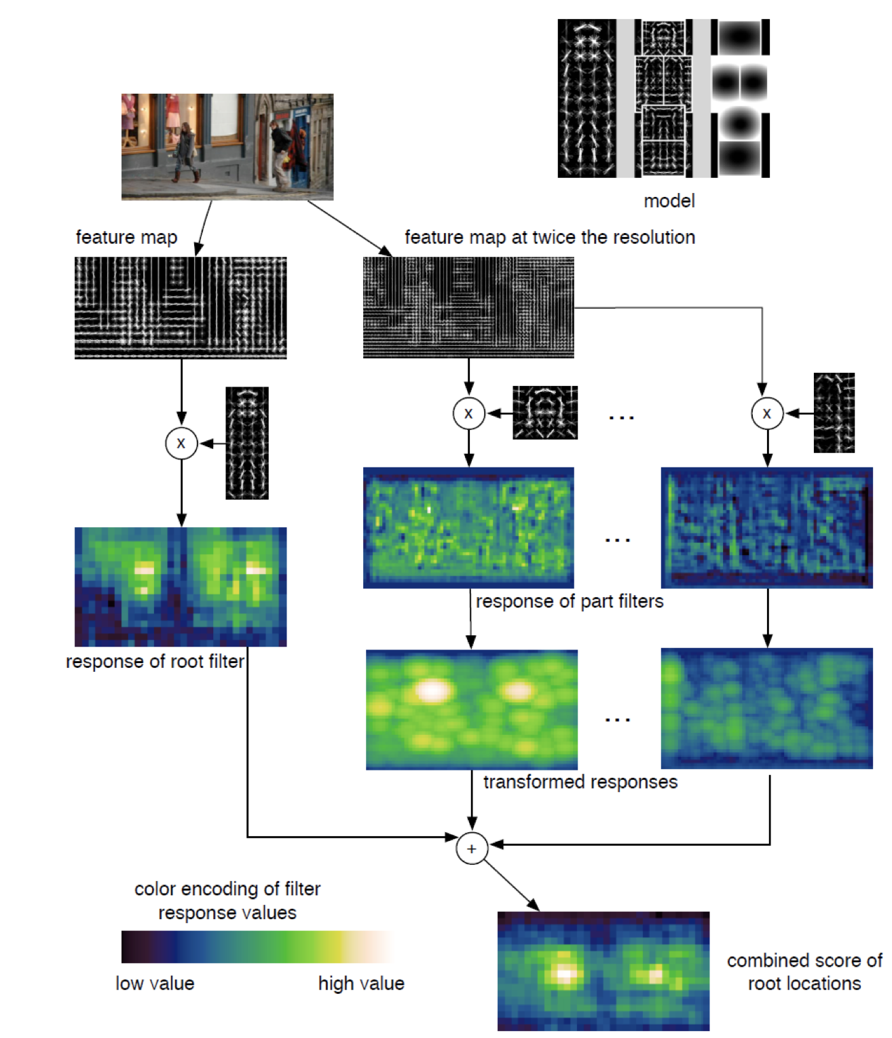
Этап принятия решения

Slide 9
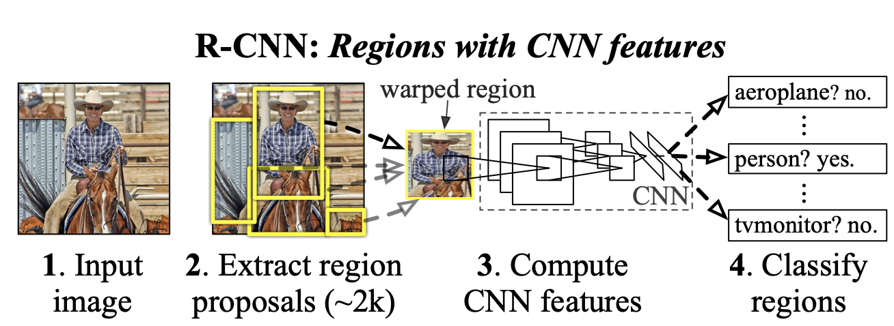
R-CNN
Girshick, Ross, Jeff Donahue, Trevor Darrell, and Jitendra Malik. "Rich feature hierarchies for accurate object detection and semantic segmentation." In Proceedings of the IEEE conference on computer vision and pattern recognition, pp. 580-587. 2014. http://openaccess.thecvf.com/content_cvpr_2014/papers/Girshick_Rich_Feature_Hierarchies_2014_CVPR_paper.pdf

Slide 10
R-CNN - стадии
Selective search, Uijlings, Jasper RR, Koen EA Van De Sande, Theo Gevers, and Arnold WM Smeulders. "Selective search for object recognition." International journal of computer vision 104, no. 2 (2013): 154-171. https://staff.fnwi.uva.nl/th.gevers/pub/GeversIJCV2013.pdf
Felzenszwalb, Pedro F., and Daniel P. Huttenlocher. "Efficient graph-based image segmentation." International journal of computer vision 59, no. 2 (2004): 167-181. http://pages.cs.wisc.edu/~dyer/ai-qual/felzenszwalb-ijcv04.pdf
Дообучение AlexNet на VOC PASCAL 2012 dataset
Регрессия координат ограничивающих прямоугольников

Slide 11
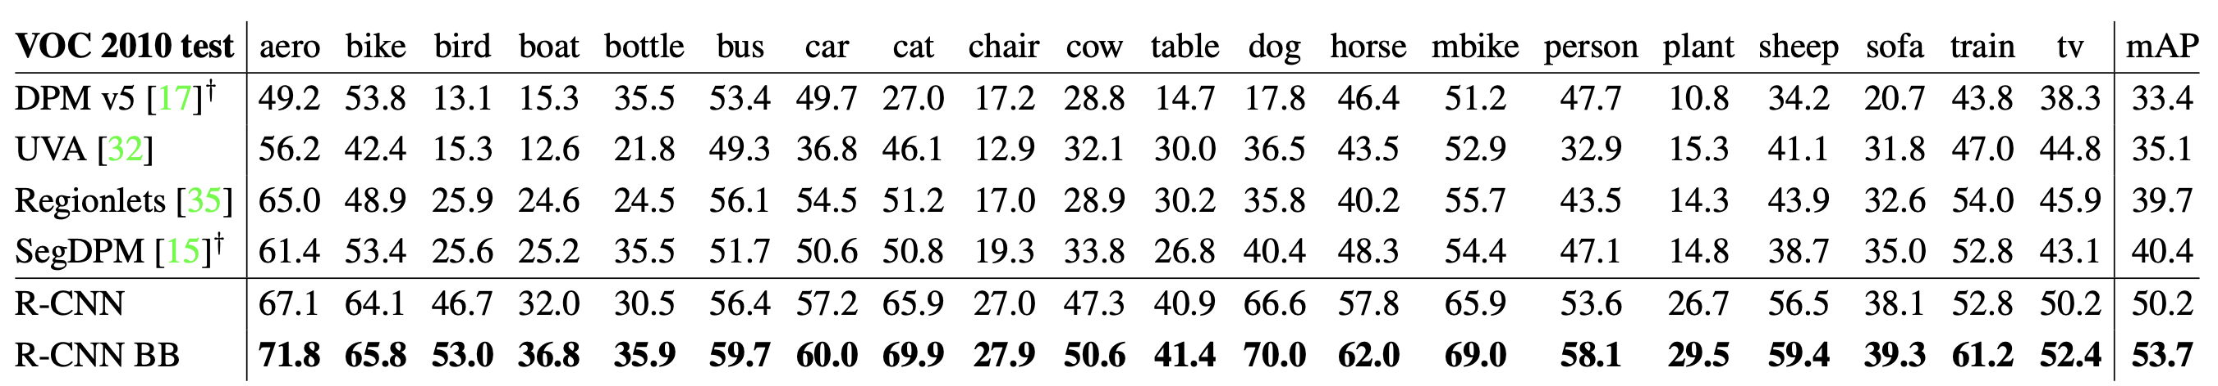
R-CNN результаты

Slide 12
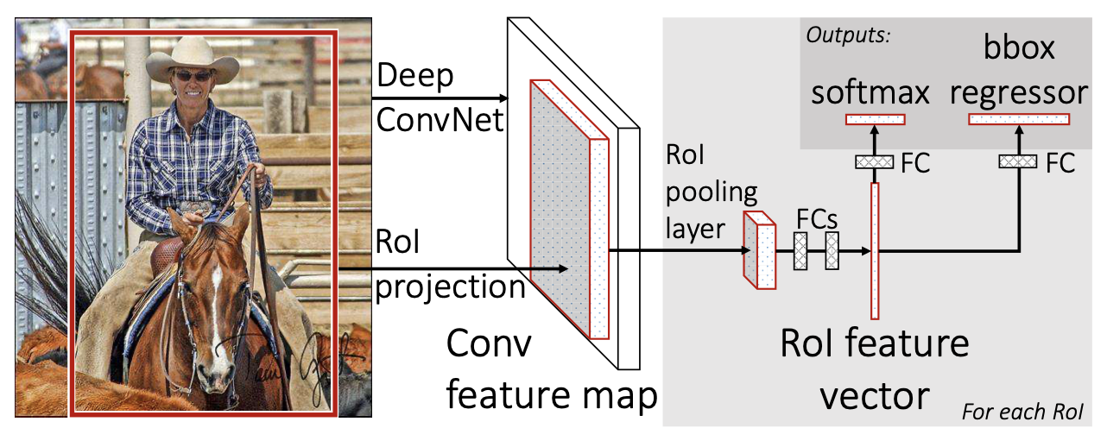
FAST R-CNN
Girshick, Ross. "Fast r-cnn." In Proceedings of the IEEE international conference on computer vision, pp. 1440-1448. 2015.
http://openaccess.thecvf.com/content_iccv_2015/papers/Girshick_Fast_R-CNN_ICCV_2015_paper.pdf

Slide 13
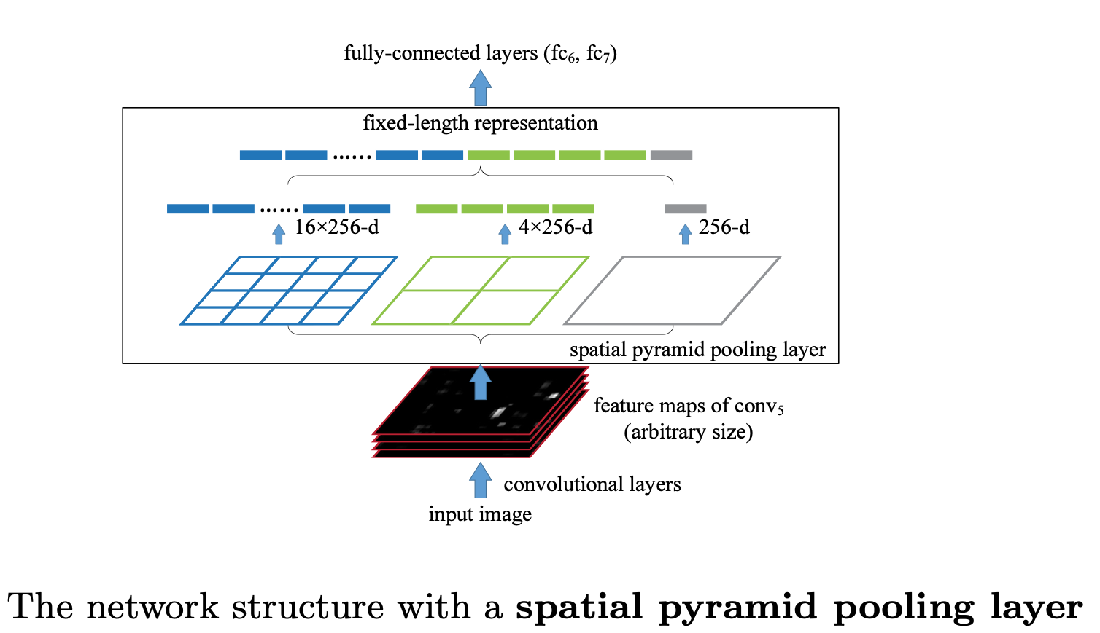
Spatial pyramid pooling
He K. et al. Spatial pyramid pooling in deep convolutional networks for visual recognition //IEEE transactions on pattern analysis and machine intelligence. – 2015. – Т. 37. – №. 9. – С. 1904-1916.
https://link.springer.com/content/pdf/10.1007/978-3-319-10578-9_23.pdf

Slide 14
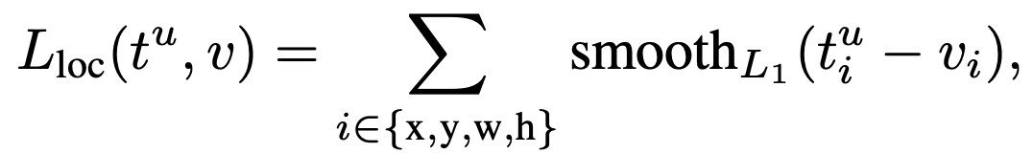
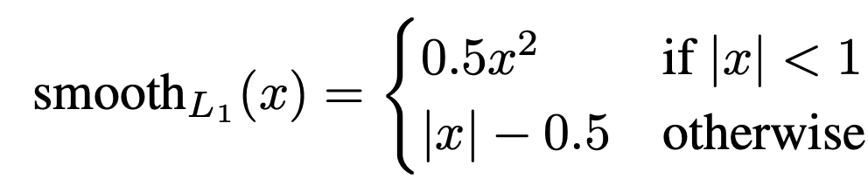
Основные моменты FAST R-CNN
Минибатч размером 256 набирается из 128 подобластей двух изображений
Тренируется суммарная функция потерь по локализации и по классификации (u-класс, v и p - координаты прямоугольника в разметке, t – выданные нейросетью координаты
В прямом проходе используются кандидаты region proposals

Slide 15
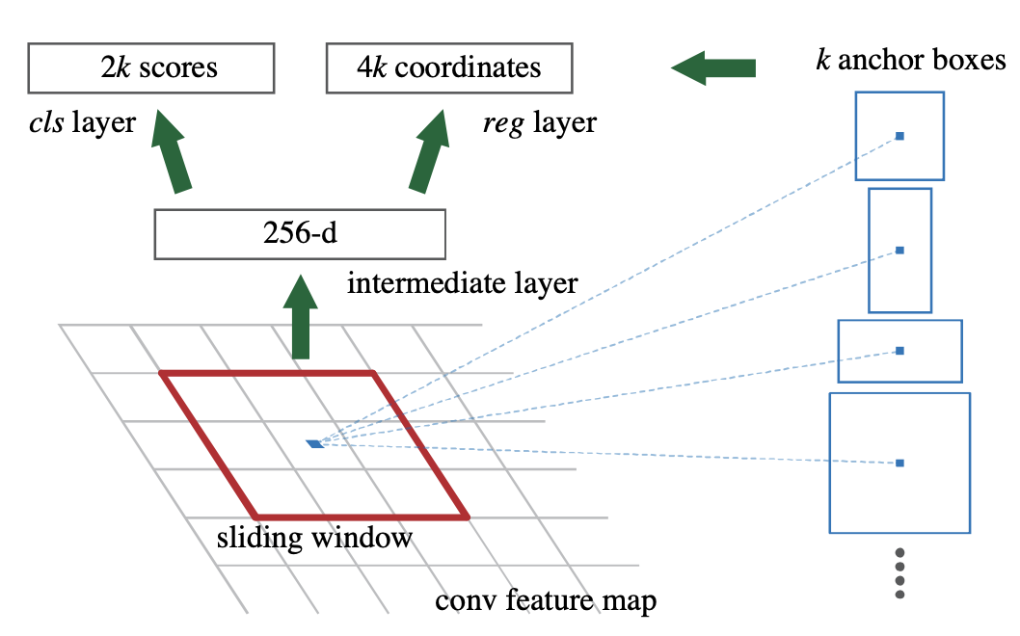
Faster R-CNN
Ren, Shaoqing, Kaiming He, Ross Girshick, and Jian Sun. "Faster r-cnn: Towards real-time object detection with region proposal networks." In Advances in neural information processing systems, pp. 91-99. 2015.
http://papers.nips.cc/paper/5638-faster-r-cnn-towards-real-time-object-detection-with-region-proposal-networks.pdf

Slide 16
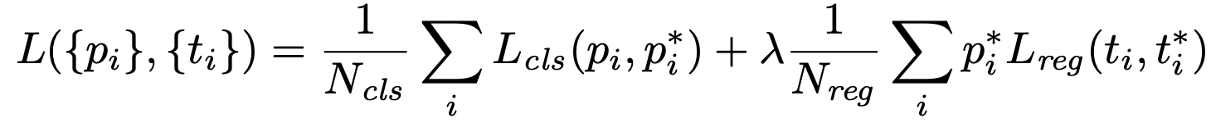
Детали Faster-RCNN
Используется подход Fast RCNN с построением RPN
Для RPN используется регрессор по отношению к анкерам:
Четыре стадии тренировки (1) тренируем RPN, (2) тренируем Fast R-CNN, используя гипотезы сети из шага (1), (3) тренируем RPN, используя веса в свёртках из шага (2),и не изменяя их, (4) дообучаем Fast R-CNN, изменяя в ней только полносвязные слои.

Slide 17
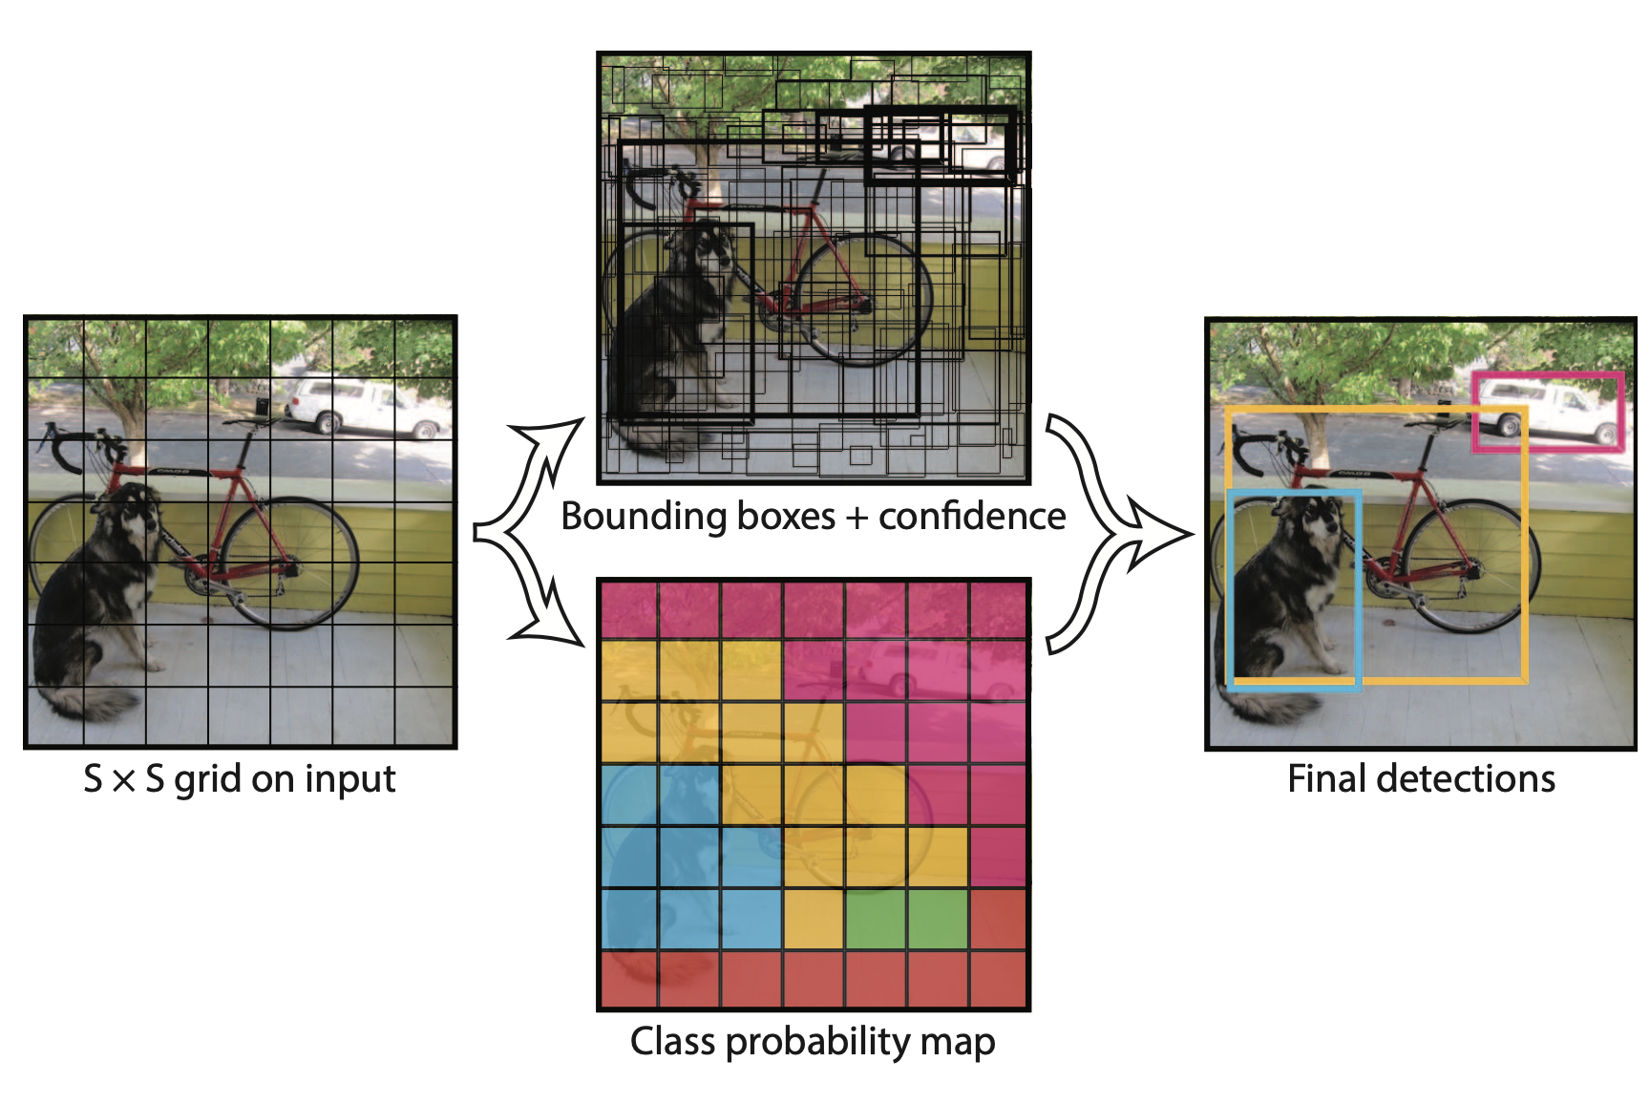
YOLO

Slide 18
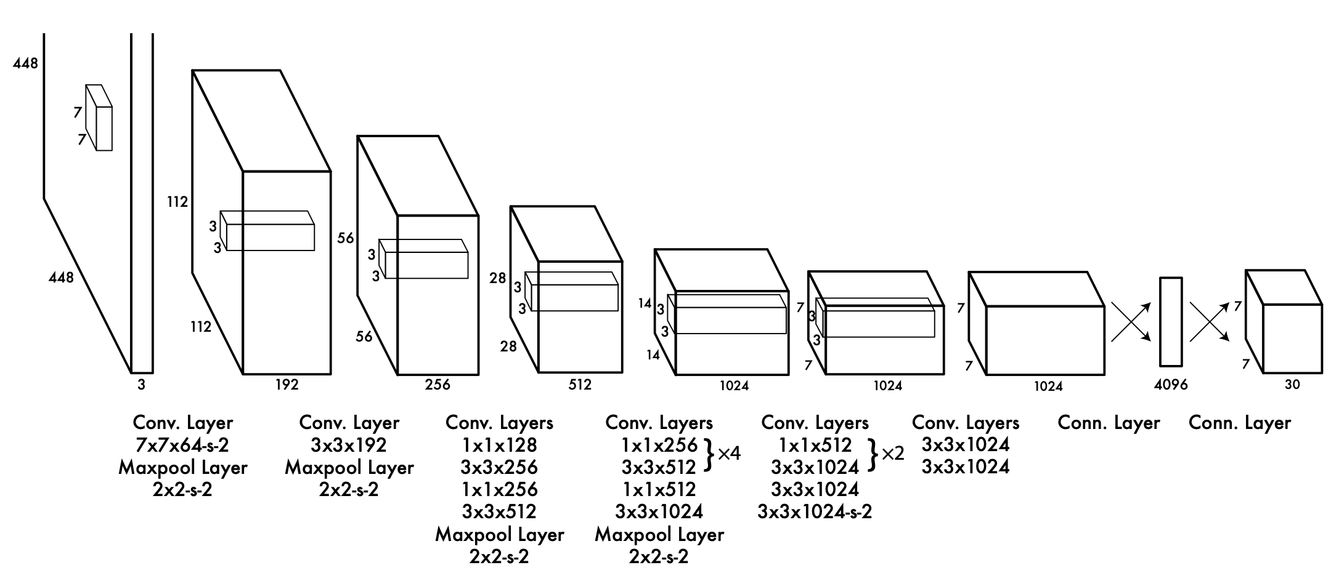
YOLO

Slide 19
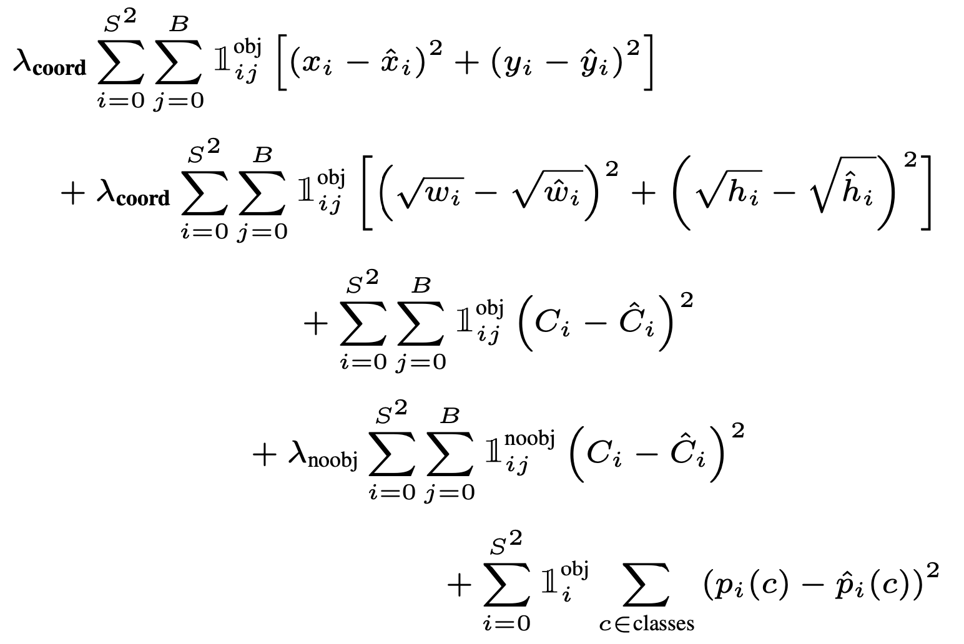
YOLO
Тренируем сеть в свёрточной части на ImageNet
Остаток дотренировываем с помощью функции потерь

Slide 20
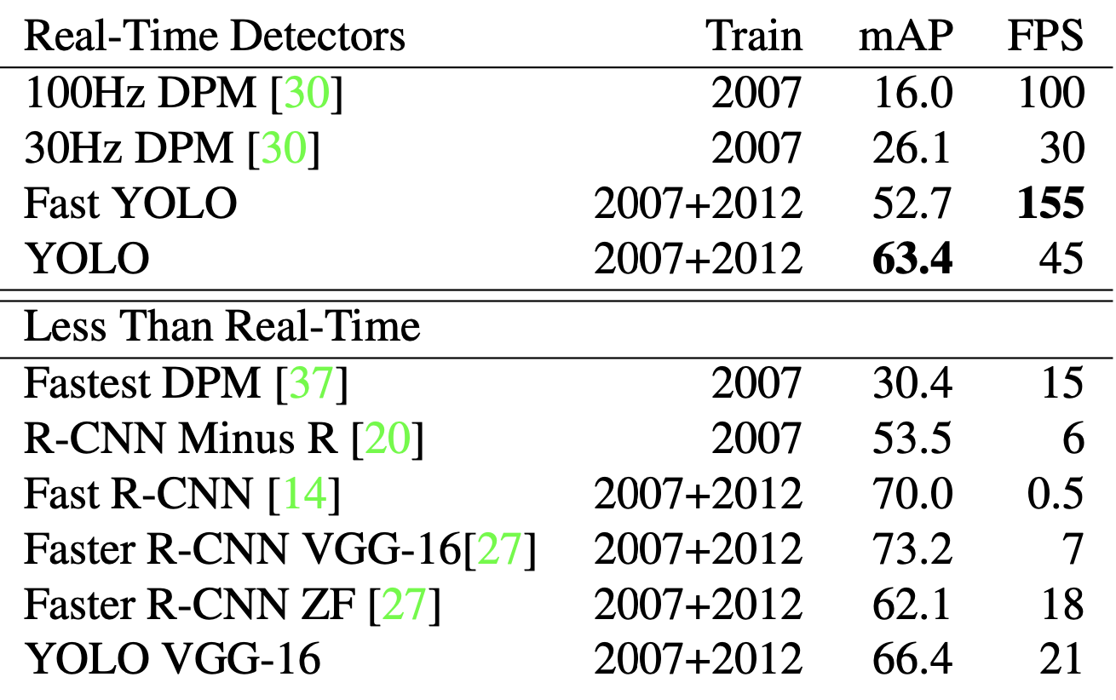
YOLO результаты

Slide 21
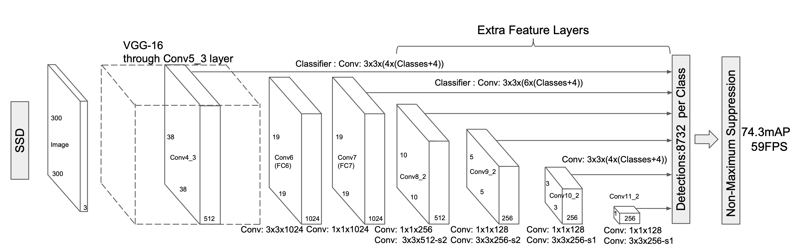
SSD – single shot detector
Liu, Wei, Dragomir Anguelov, Dumitru Erhan, Christian Szegedy, Scott Reed, Cheng-Yang Fu, and Alexander C. Berg. "Ssd: Single shot multibox detector." In European conference on computer vision, pp. 21-37. Springer, Cham, 2016.
https://arxiv.org/pdf/1512.02325.pdf

Slide 22
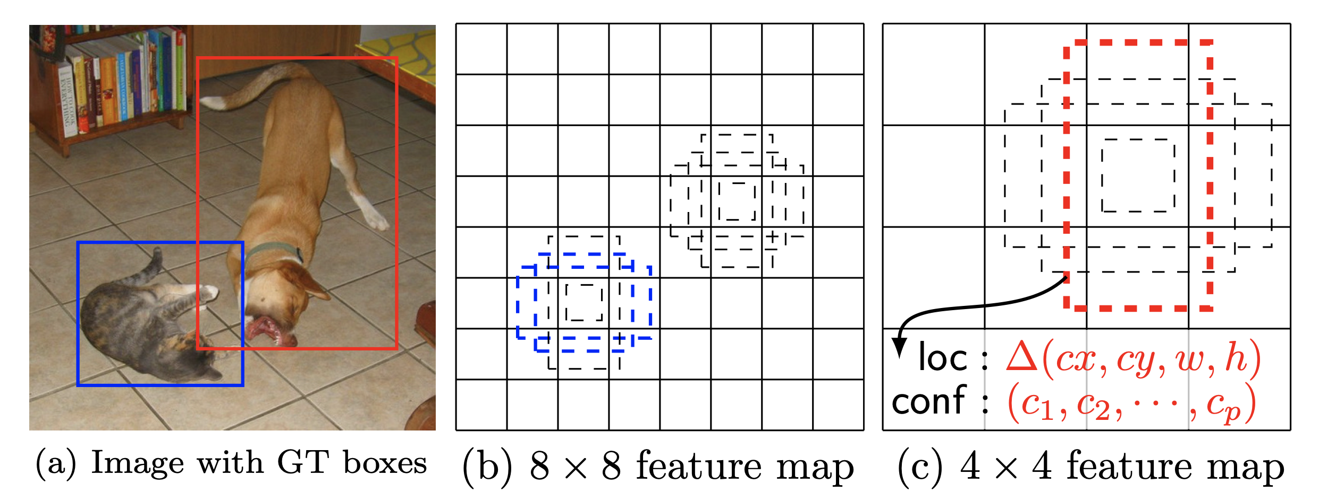
Детали реализации SSD

Slide 23
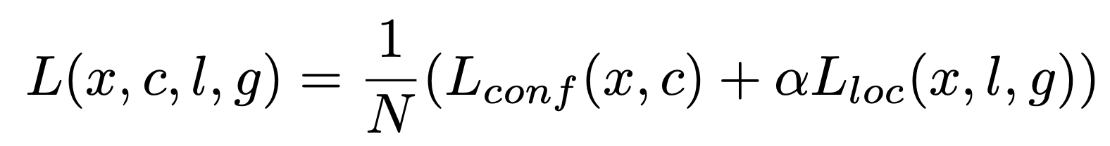
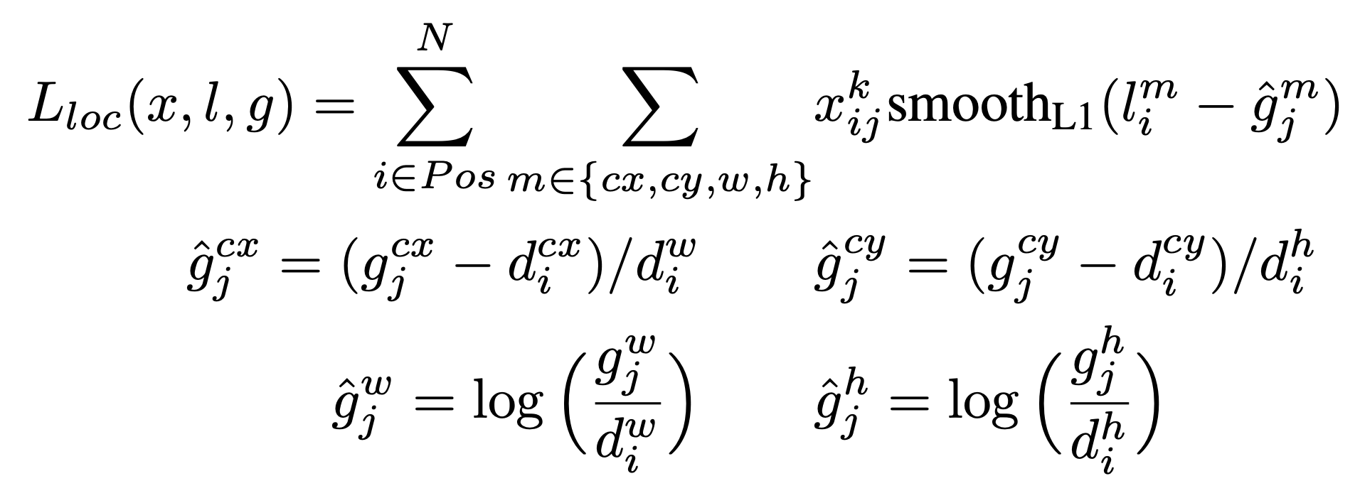
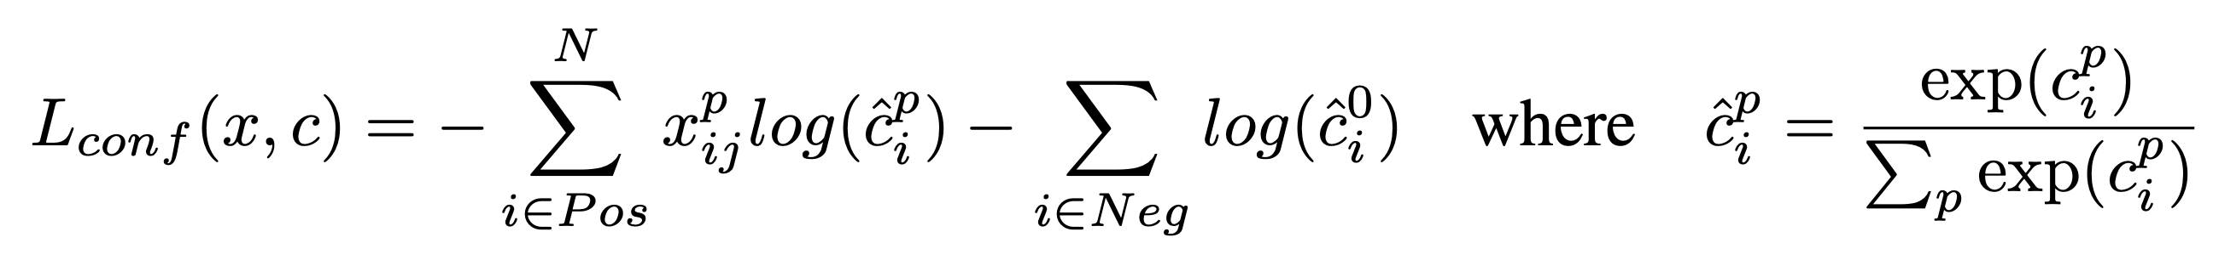
Детали реализации SSD
Минибатчи набираем по мере пересечения с анкерами – 0.1, 0.3, 0.5, 0.7, 0.9

Slide 24
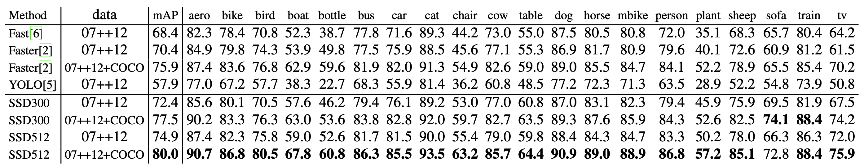
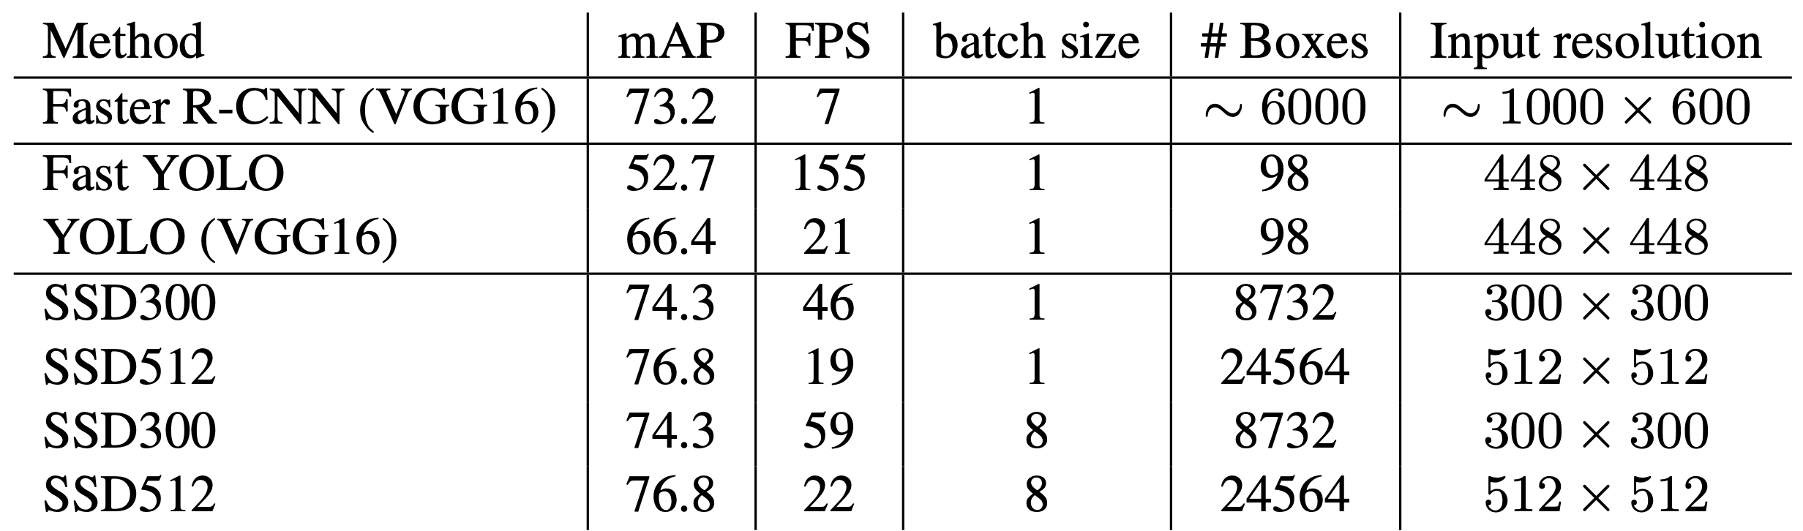
SSD результаты

Slide 25
YOLO9000: Better, Faster, Stronger
Улучшения:
Batch normalization и другие небольшие модификации VGG
224x224 -> 448x448
Использование якорей – как Fast RCNN, как SSD
Размеры якорей предварительно оцениваются по входному dataset’y
2 масштаба для регрессии рамок, примерно как в SSD
Тренировка с переключением масштабов 320x320 <-> 608x608
Классификация в рамках иерархии wordnet
Redmon, Joseph, and Ali Farhadi. "YOLO9000: better, faster, stronger." In Proceedings of the IEEE conference on computer vision and pattern recognition, pp. 7263-7271. 2017. https://arxiv.org/pdf/1612.08242.pdf

Slide 26
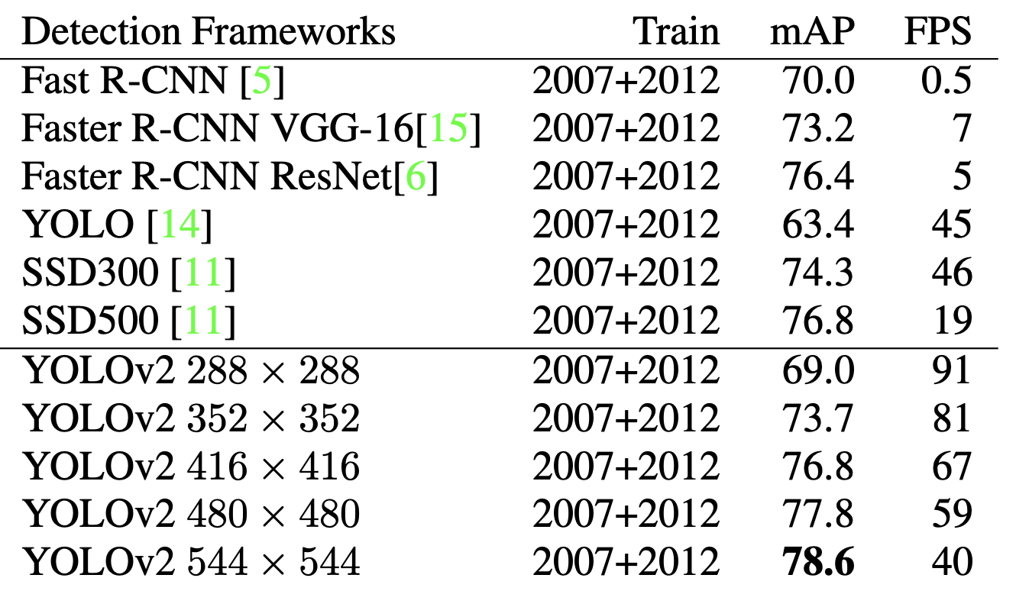
Результаты YOLOv2

Slide 27
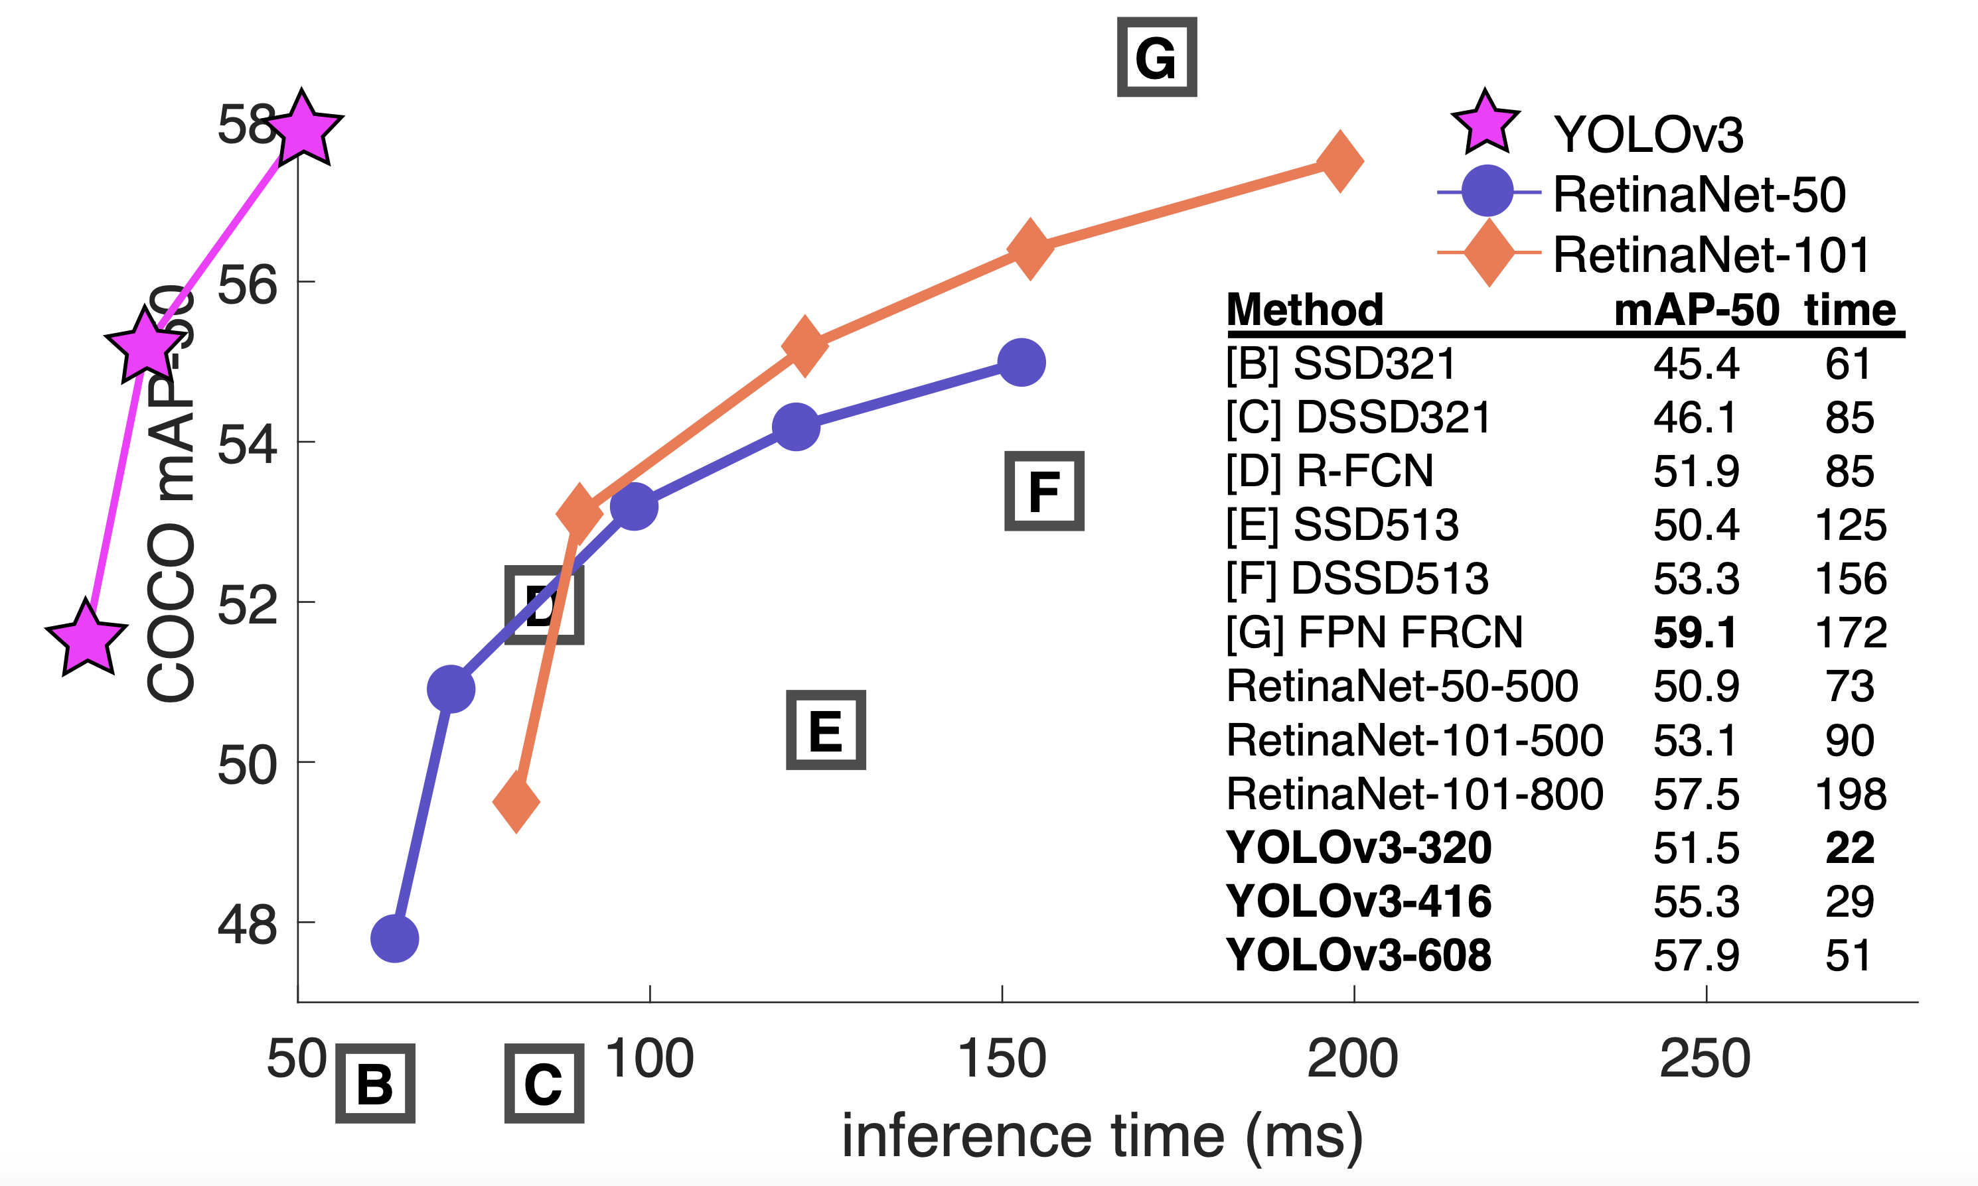
Результаты YOLOv3
Redmon, Joseph, and Ali Farhadi. "Yolov3: An incremental improvement." arXiv preprint arXiv:1804.02767 (2018).
https://arxiv.org/pdf/1804.02767.pdf

Slide 28
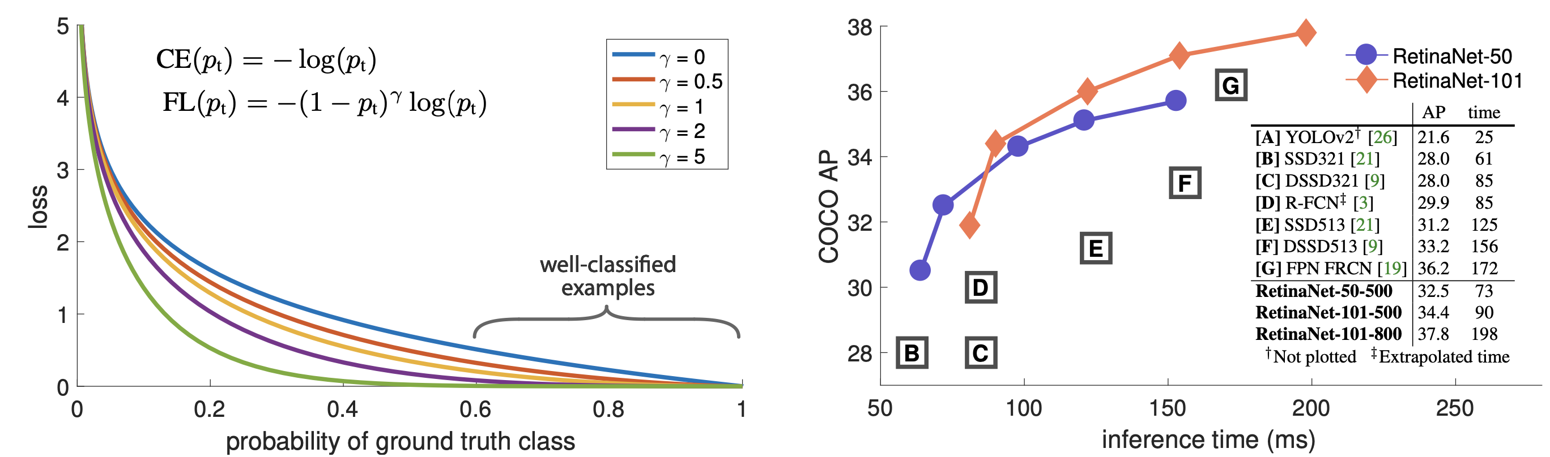
RetinaNet, focal loss
Lin, Tsung-Yi, Priya Goyal, Ross Girshick, Kaiming He, and Piotr Dollár. "Focal loss for dense object detection." In Proceedings of the IEEE international conference on computer vision, pp. 2980-2988. 2017.
http://openaccess.thecvf.com/content_ICCV_2017/papers/Lin_Focal_Loss_for_ICCV_2017_paper.pdf

Slide 29
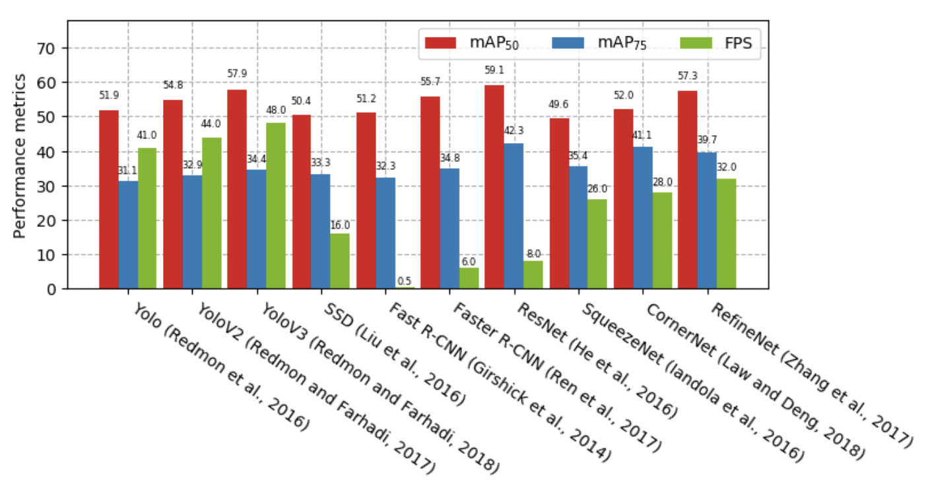
Цена/качество современных детекторов

